Slide 1
Арт-терапия как средство
коррекции тревожности школьников

Slide 2
Арт-терапия(от англ. аrt-искусство; therapy-терапия, лечение, уход, забота) – диагностика и коррекция нервных расстройств с помощью рисования, сказки, танца, прослушивания музыки и т.д.

Slide 3
Классификация арт-терапевтического воздействия:
музыка — музыкотерапия;
изо— изотерапия;
литература, книга – библиотерапия,
танец, движение — кинезитерапия.
В свою очередь каждый вид арт -терапии подразделяется на подвиды.

Slide 4
Музыкотерапия активно используется в коррекции эмоциональных отклонений, страхов, двигательных и речевых расстройств, психосоматических заболеваний, отклонений в поведении, при коммуникативных затруднениях и др.

Slide 5
Нормализует кровяное давление и сердечную деятельность

Slide 6
Сказка развивает внутренние силы ребенка, благодаря которым человек не может не делать добра, то есть учит сопереживать.
В.А.Сухомлинский

Slide 7
Привлекательность сказок:
Отсутствие в сказках дидактики, нравоучений.
Образность языка. Кладезь мудрости. Метафоричность языка.
Победа Добра. Психологическая защищенность.
Наличие Тайны и Волшебства.

Slide 8
Кинезитерапия
Может выражаться в форме танцтерапии, коррекционной ритмики, психогимнастики.
Это активный метод коррекции, при котором учащийся полноценно участвует в оздоровительном процессе.

Slide 9
Танец
это особая форма движений, музыкально – пластическое искусство, отражающее жизнь в двигательных образах.

Slide 10
Психогимнастика
Это метод, при котором участники проявляют себя и общаются без помощи слов.

Slide 11
Изотерапия (рисуночная терапия)
Рисование – это творческий акт, позволяющий ребенку ощутить и понять самого себя, выразить свободно свои мысли и чувства, освободиться от конфликтов и сильных переживаний, развить эмпатию.

Slide 12
«Узнай меня по ладошке…»

Slide 13
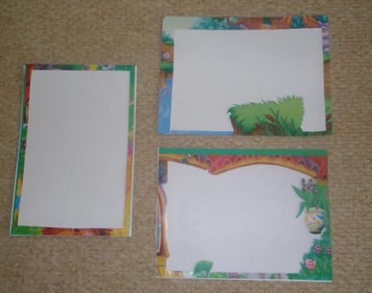
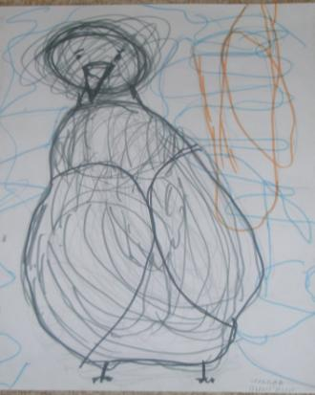
Что можно разглядеть в каракулях?

Slide 14
Парное рисование

Slide 15
Граттаж

Slide 16
Граттаж

Slide 17
Пластилиновая живопись

Slide 18
Глинотерапия - метод арт-терапии, работающий с сенсомоторным опытом человека и использующий взаимодействие с глиной как способ психокоррекции

Slide 20
Песочная терапия

Slide 21
Песочная терапия

Slide 22
Пальчиковая живопись

Slide 23
Пальчиковая живопись

Slide 24
Пальчиковая живопись

Slide 25
Пузырчатая бумага

Slide 26
Оттиски

Slide 27
Цветотерапия

Slide 28
Нейрографика —нанесение на рисунок в абстрактной форме взаимодействие человека с миром. Далее, рисунок исследуется и транформируется так, чтобы получились новые образы

Slide 29
Нейрографика

Slide 30
Мандала

Slide 31
Мандала

Slide 32
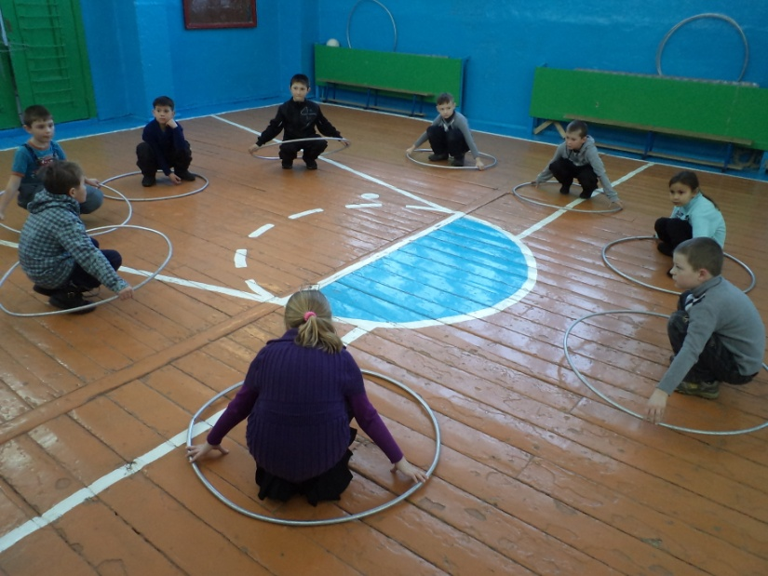
Этап 1.
Введение и “разогрев”. Предполагает приветствие и подготовку участников к работе, а также создание атмосферы доверия и безопасности. Педагог объясняет или напоминает основные правила поведения в группе. ИЗО – деятельность.

Slide 33
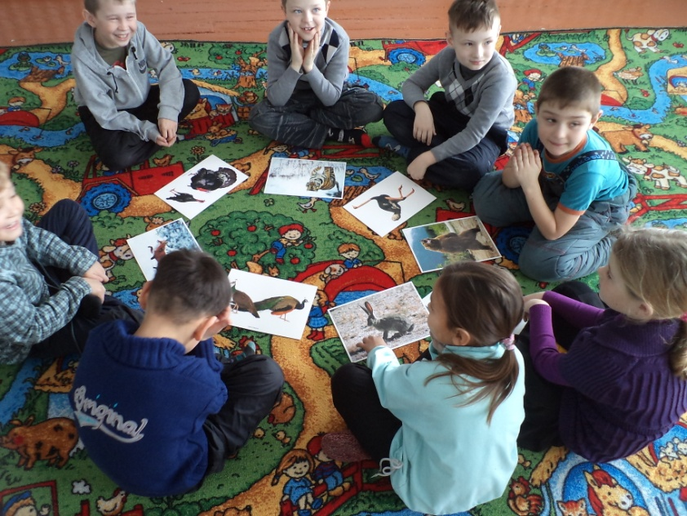
Этап2.
Обсуждение представляет собой рассказ или комментарии участников о своей изобразительной работе. Они не просто описывают то, что нарисовано, но обычно стараются сочинить сказку об изображенном персонаже.
При рассказе участников о своих работах другие, как правило, воздерживаются от каких-либо комментариев или оценок, но могут задавать вопросы автору.
На этом этапе занятия педагог может дать собственные комментарии или оценки хода работы, ее результатов, поведения отдельных участников и т. д. Педагог может также задать вопросы автору, направленные на уточнение содержания его работы, а также его переживаний и мыслей.

Slide 34
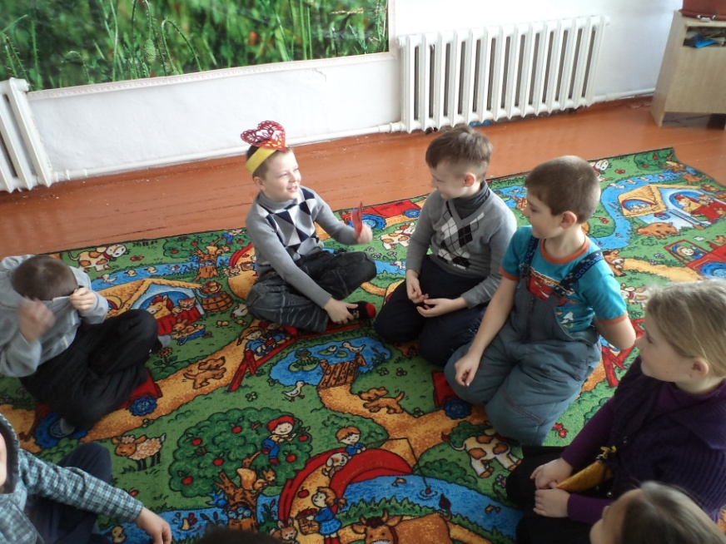
Этап 3.
Завершение занятия. Предполагает подведение итогов, усиление положительного эмоционального переживания.
Варианты завершения занятия:
«Подари улыбку»
«Я хочу подарить тебе…»
«Подари тепло своего сердца»
«Свиток пожеланий» и т.д.

Slide 35
Вывод
Арт – терапевтические методики способствуют укреплению эмоционального здоровья школьников посредством соприкосновения с искусством.

